Slide 1
Lưu trữ và phân tích dữ liệu tuyển dụng
Nhóm 31
Giảng viên: TS Trần Việt Trung
Notes:
Thông tin tuyển dụng việc làm là một trong những thông tin được nhiều người quan tâm, đặc biệt là những lao động đang cần tìm việc làm.này, nhóm chúng em thực hiện tạo một hệ thống thu
thập dữ liệu từ một trang web tuyển dụng, sau đó vận dụng các kiến thức về lưu trữ và dữ liệu lớn để khai thác.

Slide 2
Nhóm 31
Giảng viên: TS Trần Việt Trung
Danh sách thành viên
Trần Quốc Anh 20194225
Trương Văn Hiển 20194276
Mai Minh Nhật 20194346
Nguyễn Phương Trung 20194932
Notes:
Thông tin tuyển dụng việc làm là một trong những thông tin được nhiều người quan tâm, đặc biệt là những lao động đang cần tìm việc làm.này, nhóm chúng em thực hiện tạo một hệ thống thu
thập dữ liệu từ một trang web tuyển dụng, sau đó vận dụng các kiến thức về lưu trữ và dữ liệu lớn để khai thác.

Slide 3
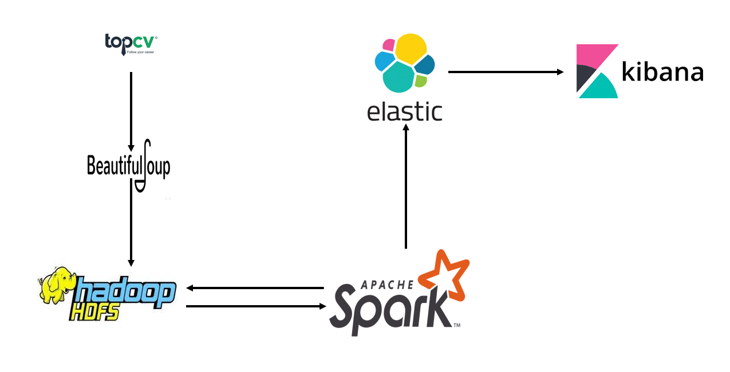
Tổng quan hệ thống

Slide 4
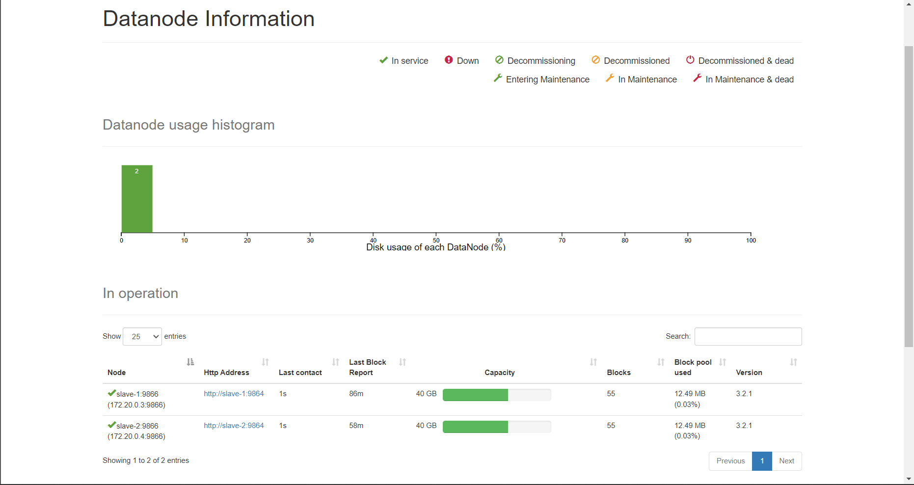
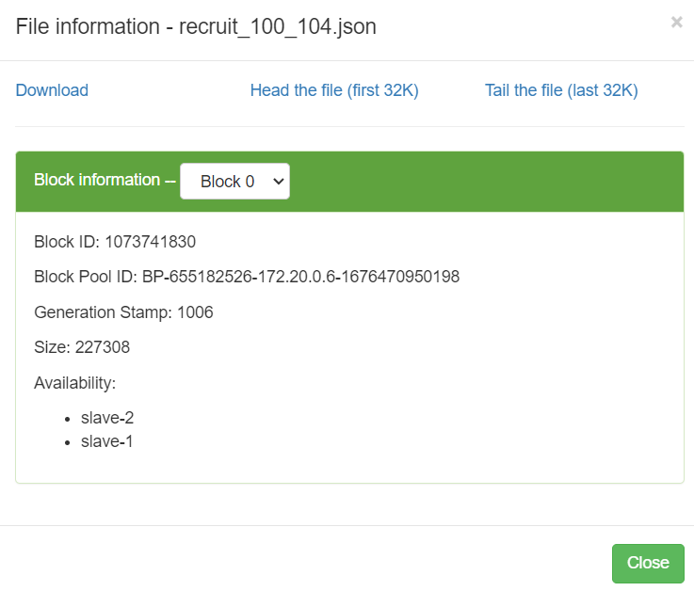
HDFS
Hệ thống bao gồm 1 namenode và 2 datanode.

Slide 5
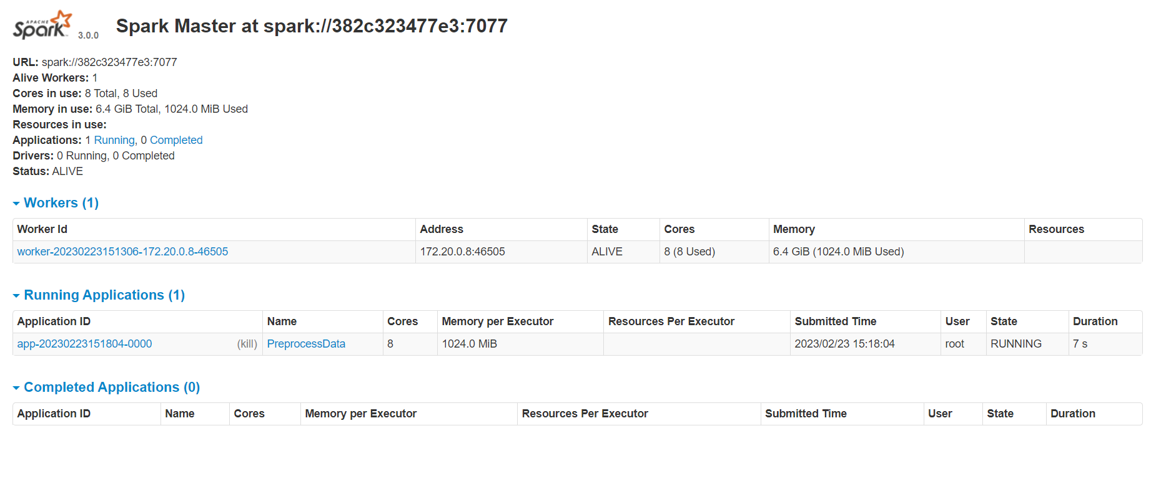
Spark
Spark chạy ở chế độ standalone

Slide 6
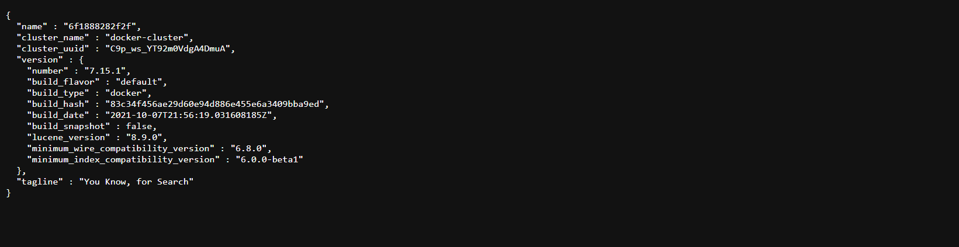
ElasticSearch+Kibana
ElasticSearch: port 9200

Slide 7
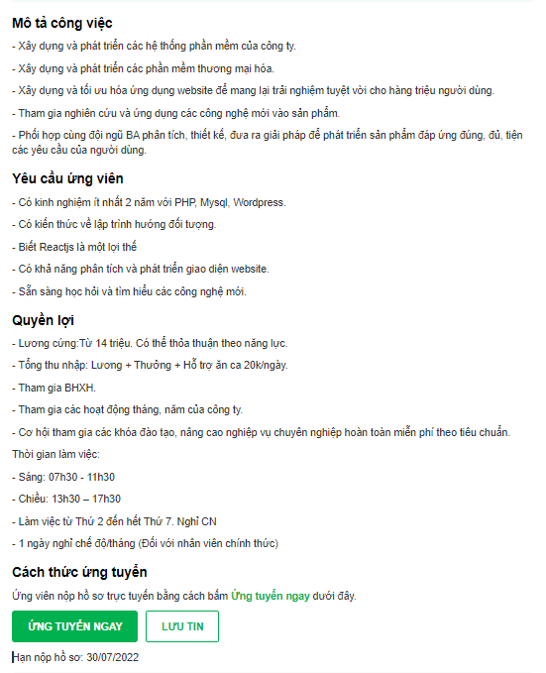
Thu thập dữ liệu

Slide 8
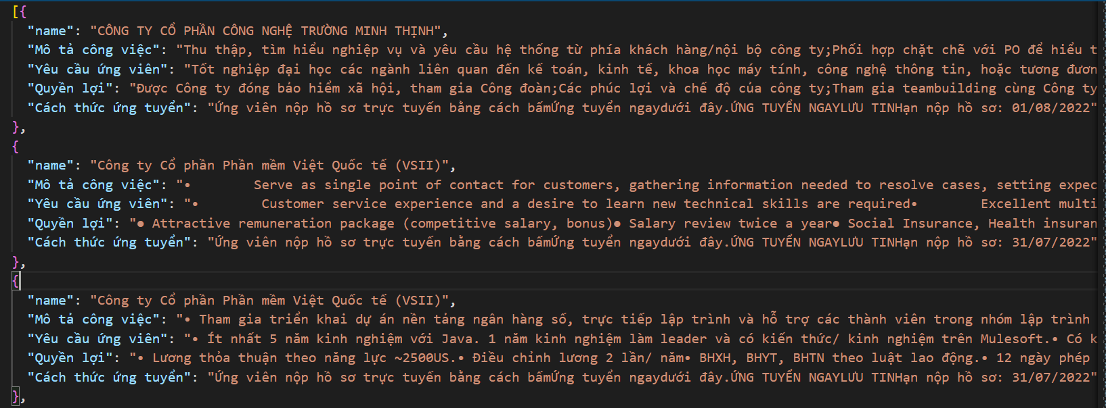
Thu thập dữ liệu

Slide 9
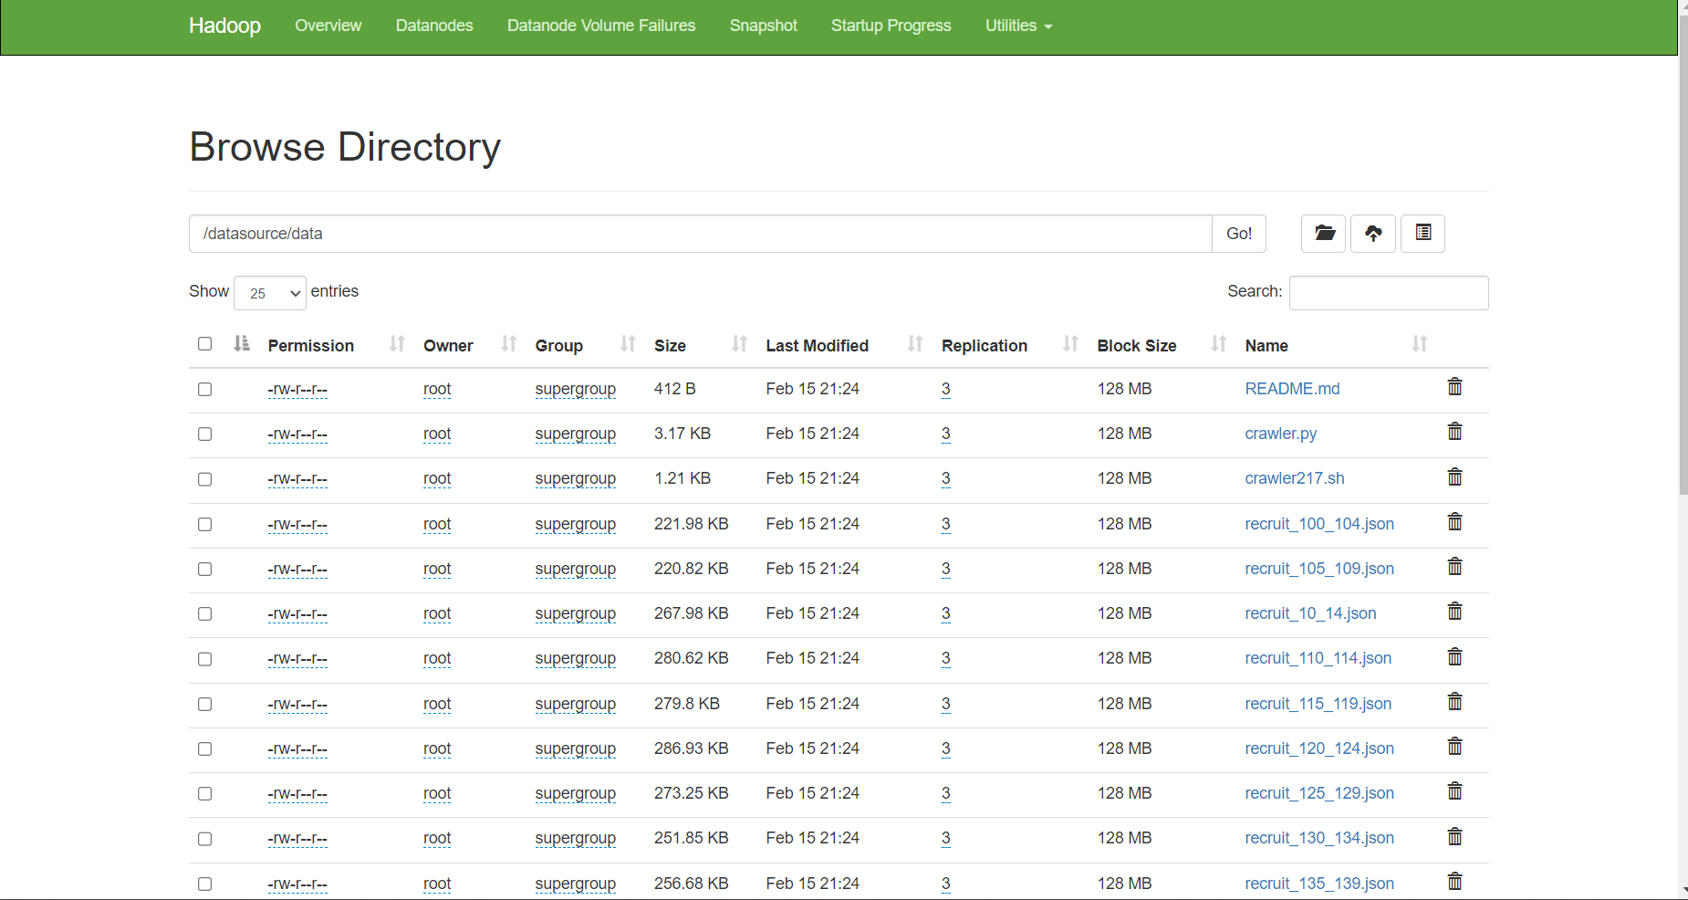
Lưu trữ dữ liệu vào HDFS

Slide 10
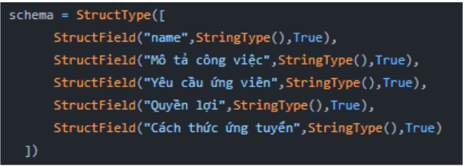
Xử lý dữ liệu tại Spark
Trước tiên, Spark sẽ định nghĩa một schema để đọc dữ liệu tại Hadoop thành một dataframe

Slide 11
Xử lý dữ liệu tại Spark
Tuy nhiên, đây vẫn chỉ là 1 dataframe với dữ liệu thô. Từ df này ,ứng dụng tại Spark sẽ trích xuất thông tin để tạo ra một dataframe, với các trường dữ liệu bao gồm :
Company Name
FrameworksPlattforms
Languages
DesignPatterns
Knowledges
- Salaries

Slide 12
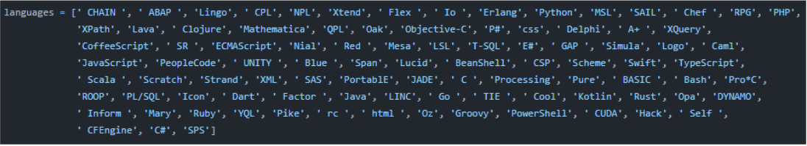
Xử lý dữ liệu tại Spark
Các trường thông tin FrameworksPlattforms, Languages, DesignPatterns, Knowledges được trích xuất theo cùng một cách là tìm các xâu trong dữ liệu gốc mà khớp với các xâu được định nghĩa sẵn (gọi là các pattern) tương ứng với mỗi trường

Slide 13
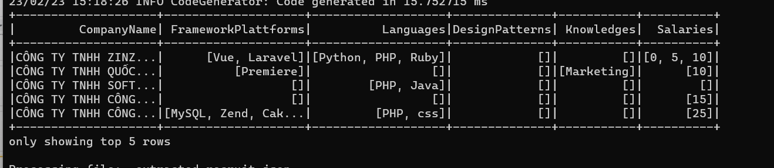
Xử lý dữ liệu tại Spark
Notes:
Dataframe extracted_recruit_df về cơ bản là đã có thể tiến hành biểu diễn trên Kibana, tuy nhiên ta vẫn cần tiến hành tiền xử lý thêm một só bước để việc biểu diễn dễ dàng hơn, chương trình cần gán nhãn trước các cho các kiến thức về một nhóm kiến thức. Chi tiết trong báo cáo

Slide 14
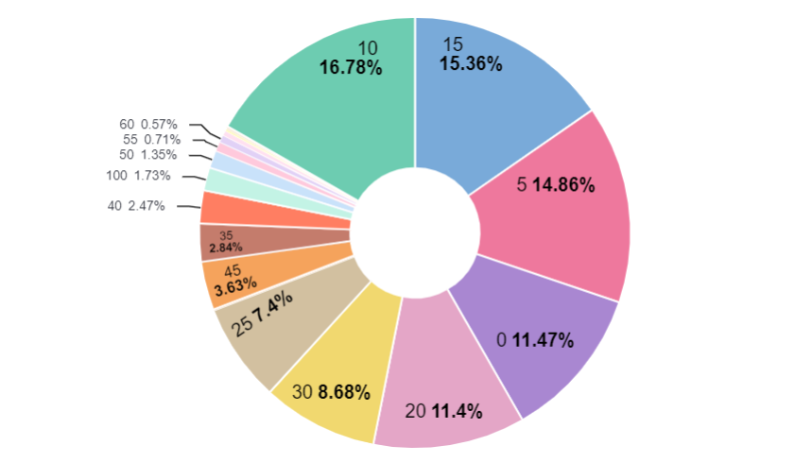
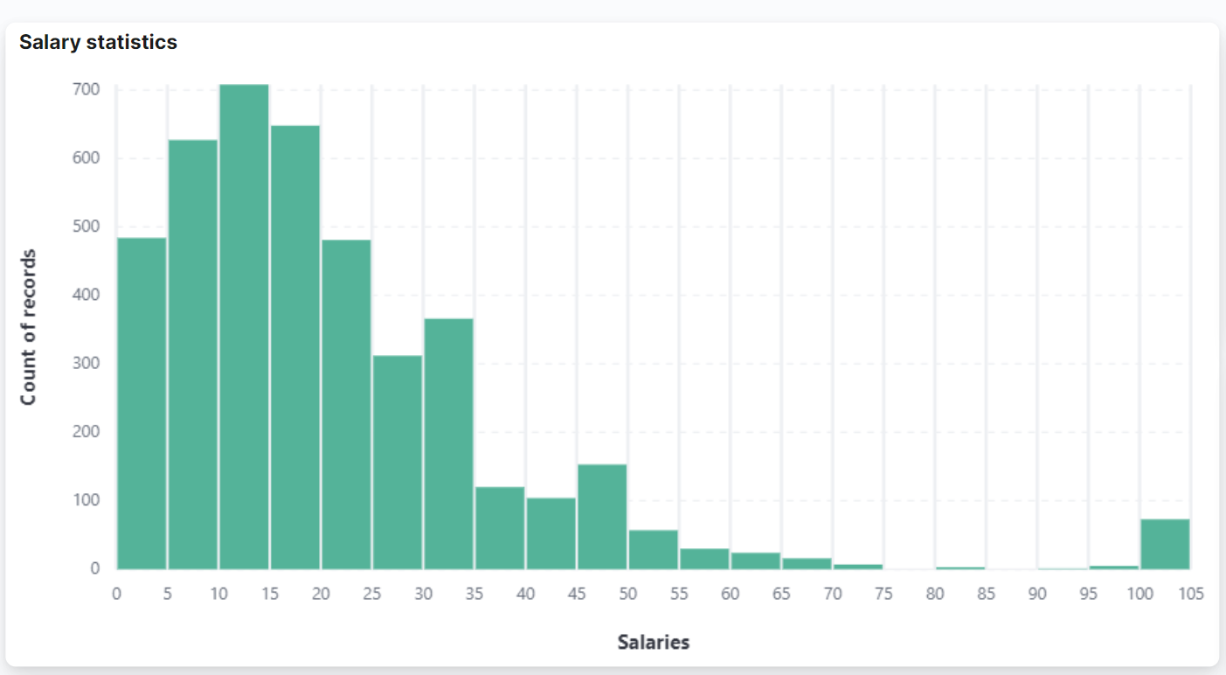
Biểu diễn dữ liệu trên Kibana
Thống kê mức lương
Phân bố khoảng lương

Slide 15
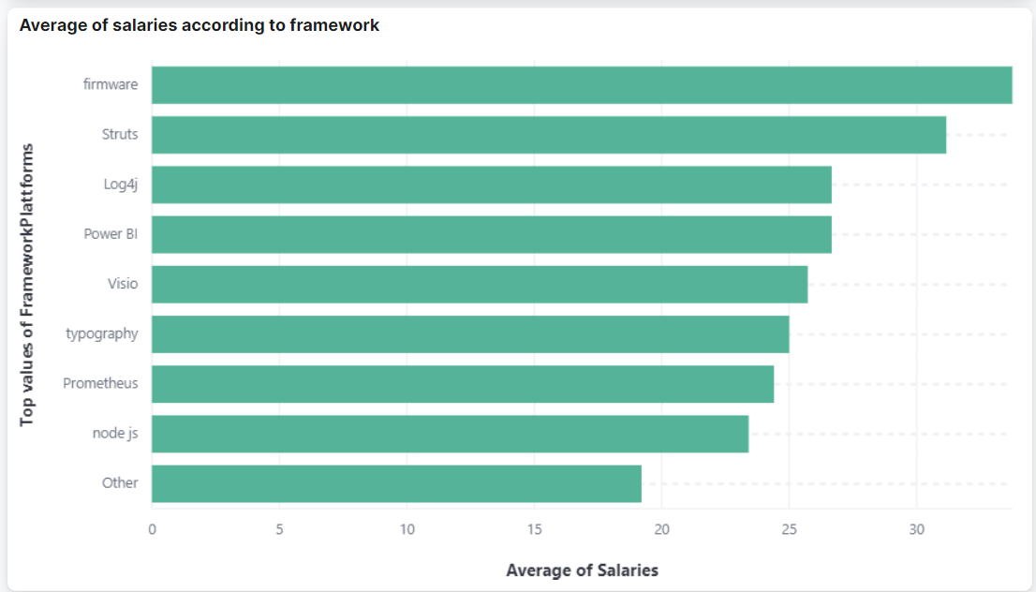
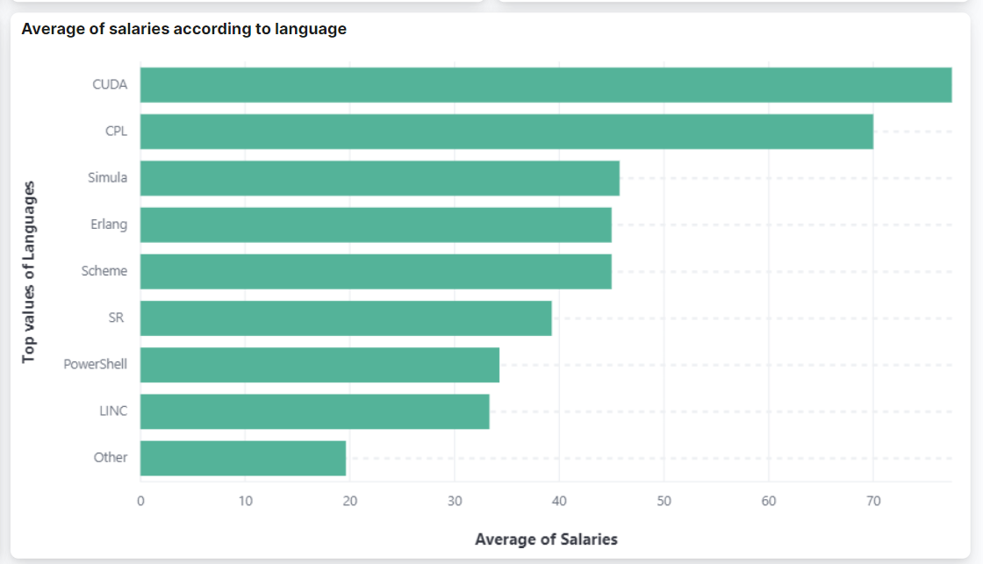
Biểu diễn dữ liệu trên Kibana
Trung bình mức lương đối với Framework
Trung bình mức lương đối với ngôn ngữ lập trình

Slide 16
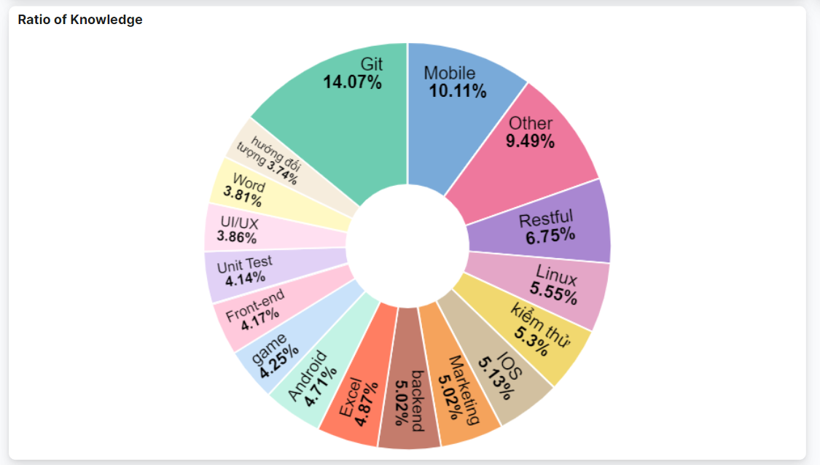
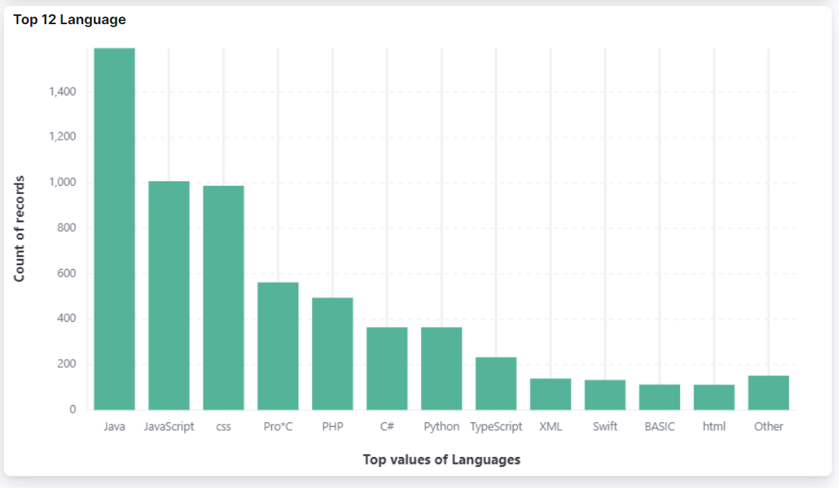
Biểu diễn dữ liệu trên Kibana
Tỉ lệ phần trăm các lĩnh vực tuyển dụng
Ngôn ngữ lập trình được tuyển dụng nhiều nhất

Slide 17
Biểu diễn dữ liệu trên Kibana
Trung bình lương dựa vào design pattern

Slide 18
Kết luận và đánh giá
Hệ thống cho thấy những lợi ích mà một hệ thống Big Data đem lại như:
khả năng lưu trữ, tìm kiếm
biểu diễn lượng lớn dữ liệu
khả năng mở rộng khi lượng tài nguyên hiện tại không đủ,
khả năng chịu lỗi trong một mạng phân tán khi có những thành phần trong mạng gặp trục trặc.

Slide 19
Kết luận và đánh giá
Hạn chế:
Lượng dữ liệu thu được còn khá ít
Luồng thực hiện của hệ thống còn khá rời rạc
Thời gian chạy của Spark vẫn khá lâu do thực hiện trên chế độ Stand Alone
Định hướng khắc phục:
Thu thập dữ liệu từ nhiều trang thông tin tuyển dụng hơn
Tìm hiểu và áp dụng các công nghệ Kafka, RabbitMQ
Thực hiện chế độ phân tán trên nhiều máy hơn

Slide 20

Thanks!
Please keep this slide for attribution

Slide 21
Demo
Please keep this slide for attribution

